Slide 1
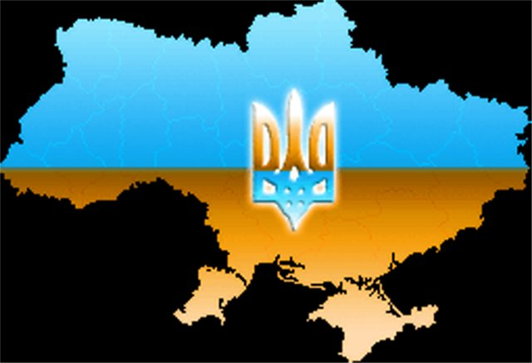
Біль і пам’ять Чорнобиля
Підготувала: Валентина Панченко

Slide 2
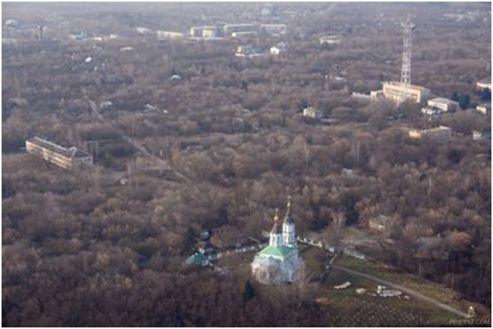
Чорно́биль - місто в Україні, розташоване на Київському Поліссі в Іванківському районі Київської області, при впадінні ріки Прип'яті до Київського водосховища і при впаданні в Прип'ять р. Уж.

Slide 3
На березі Прип'яті поблизу міста була збудована
Чорнобильська АЕС - перша атомна електростанція в Україні.

Slide 4
26 квітня 1986 року. Аварія. Вибух. Пожежа.

Slide 5
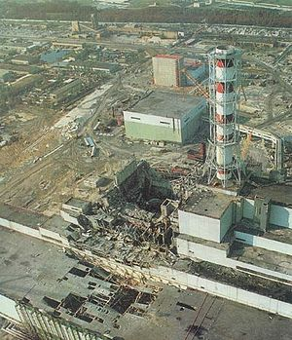
Четвертий реактор після вибуху

Slide 6
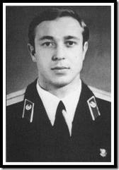
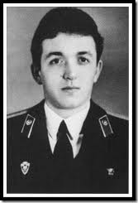
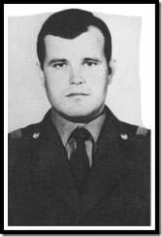
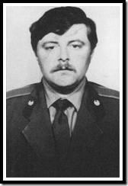
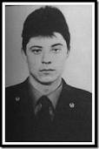
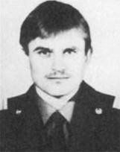
Герой Радянського Союзу, лейтенант
Володимир Правик
Герой Радянського Союзу, лейтенант
Віктор Кібенок
Старший сержант
Василь Ігнатенко
Сержант
Володимир Тищура
Сержант
Микола Ващук
Старший сержант
Микола Титенок

Slide 7
Перші дні після аварії
Після аварії утворилась радіоактивна хмара, яка дуже швидко накрила території колишнього Радянського Союзу та прилеглі території. Приблизно 60 % радіоактивних речовин осіло на території Білорусі.

Slide 8
Покинутий будинок в 30-кілометровій зоні

Slide 9
Будинки спорожніли

Slide 10
На ліквідацію аварії було залучено дуже багато людей і техніки

Slide 11
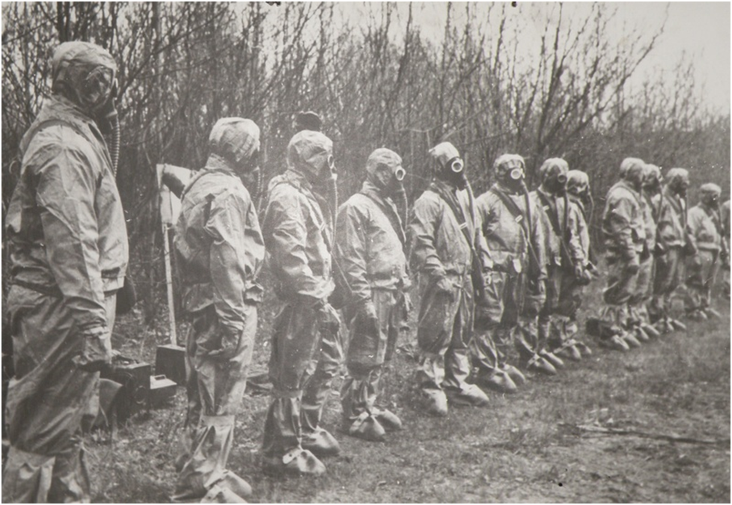
Роботи ускладнювалися тим, що у зараженій зоні людина могла знаходитися тільки дуже обмежений час, декілька хвилин, а біля самого реактора – декілька секунд…

Slide 12
В середині травня 1986 року, Державною комісією було прийнято рішення щодо довготривалої консервації 4 блоку ЧАЕС з метою запобігання виходу радіонуклідів у навколишнє середовище та зменшення впливу проникаючої радіації. Було вирішено звести Саркофаг - об'єкт «Укриття»

Slide 13
Робота тривала довгий час

Slide 14
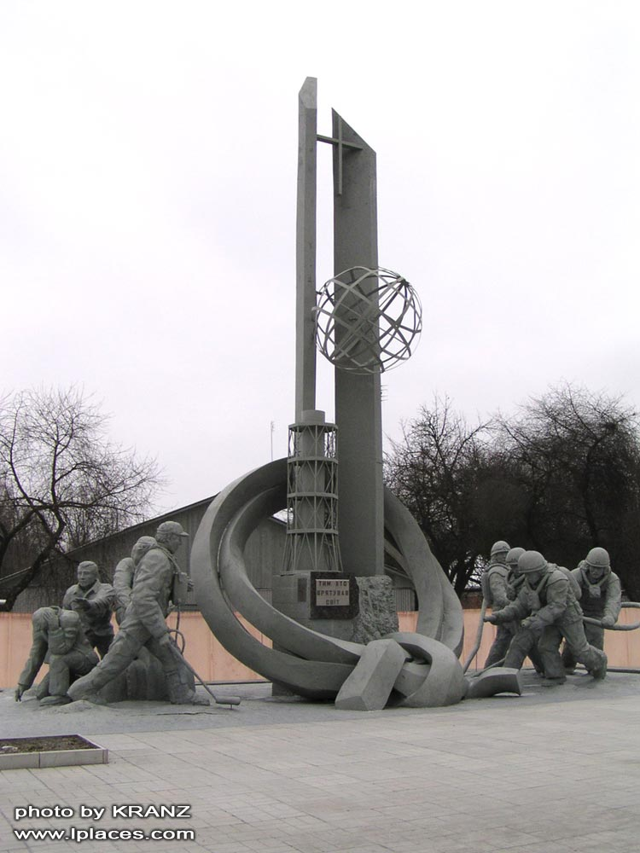
Чорнобиль. Пам'ятник ліквідаторам аварії на ЧАЕС.

Slide 15
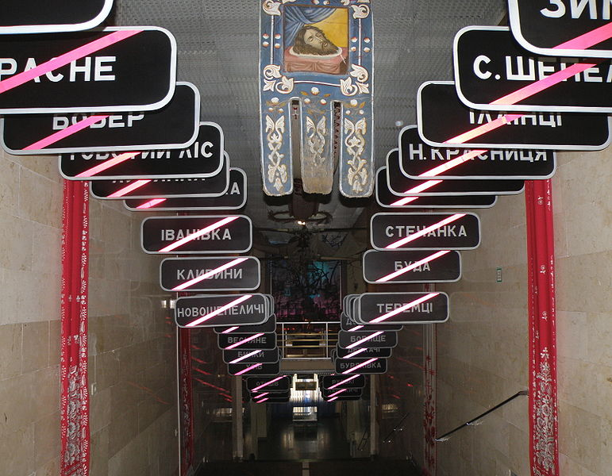
Знаки з перекресленими назвами міст і сіл, населення яких було відселено, музей Чорнобиля, Київ

Slide 16
Меморіал загиблим на ЧАЕС

